Slide 1

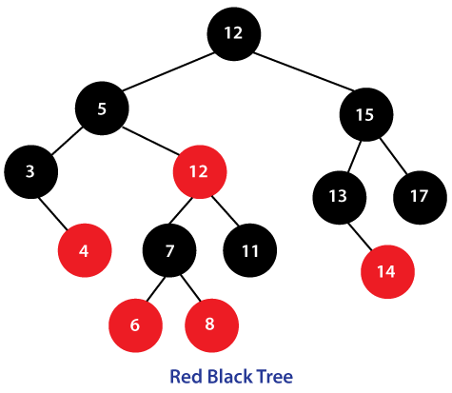
RED – BLACK TREES
Nickolas Nolte

Slide 2
¿Qué es un red – black tree?
Un árbol rojo-negro es una especie de árbol de búsqueda binario que se auto balancea. Cada nodo almacena un bit extra, que guarda un color, rojo o negro. El color asegura que el árbol permanezca aproximadamente equilibrado durante las inserciones y eliminaciones.
Time complexity: O(n*log(n)).

Slide 3
Reglas del Red-black tree
A cada nodo se le asina un color: rojo o negro
Las raíces y son negras.
Si un nodo es rojo, entonces su hijo debe ser negro.
todos los caminos de un nodo a sus descendientes contienen el mismo número de nodos negros

Slide 4

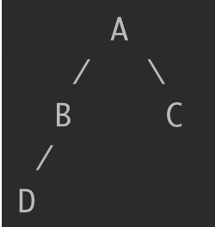
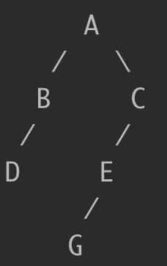
Balanceado
NO Balanceado

Slide 5
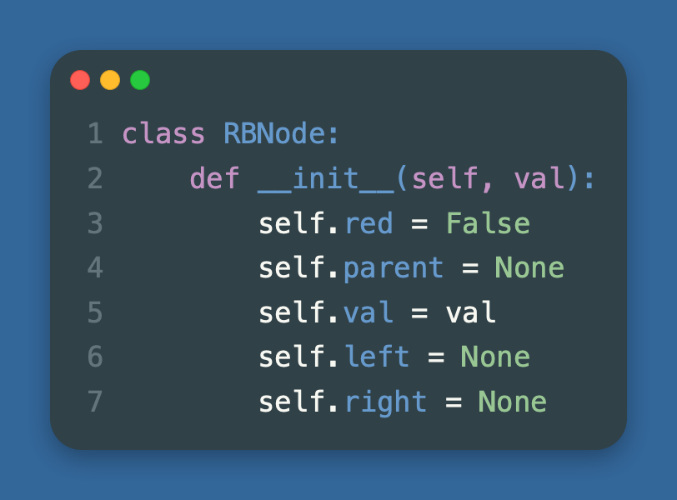
Node Class
La implementación usará una clase Tree y una clase Node. El Nodo será bastante simple, es solo un constructor.

Slide 6
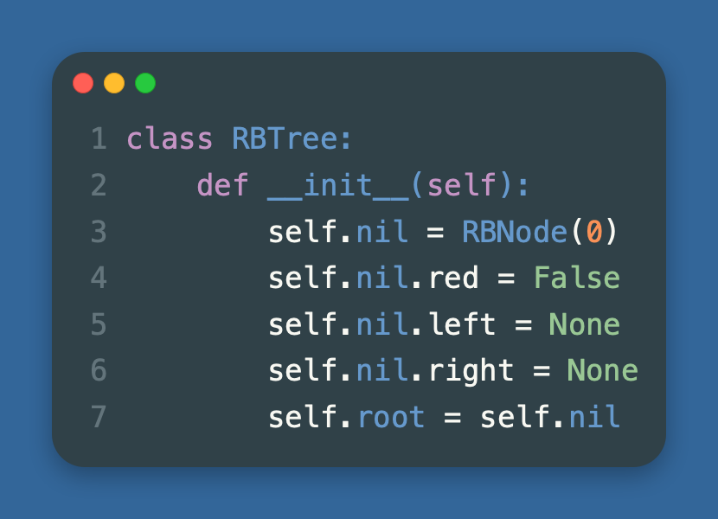
Tree Class

Slide 7
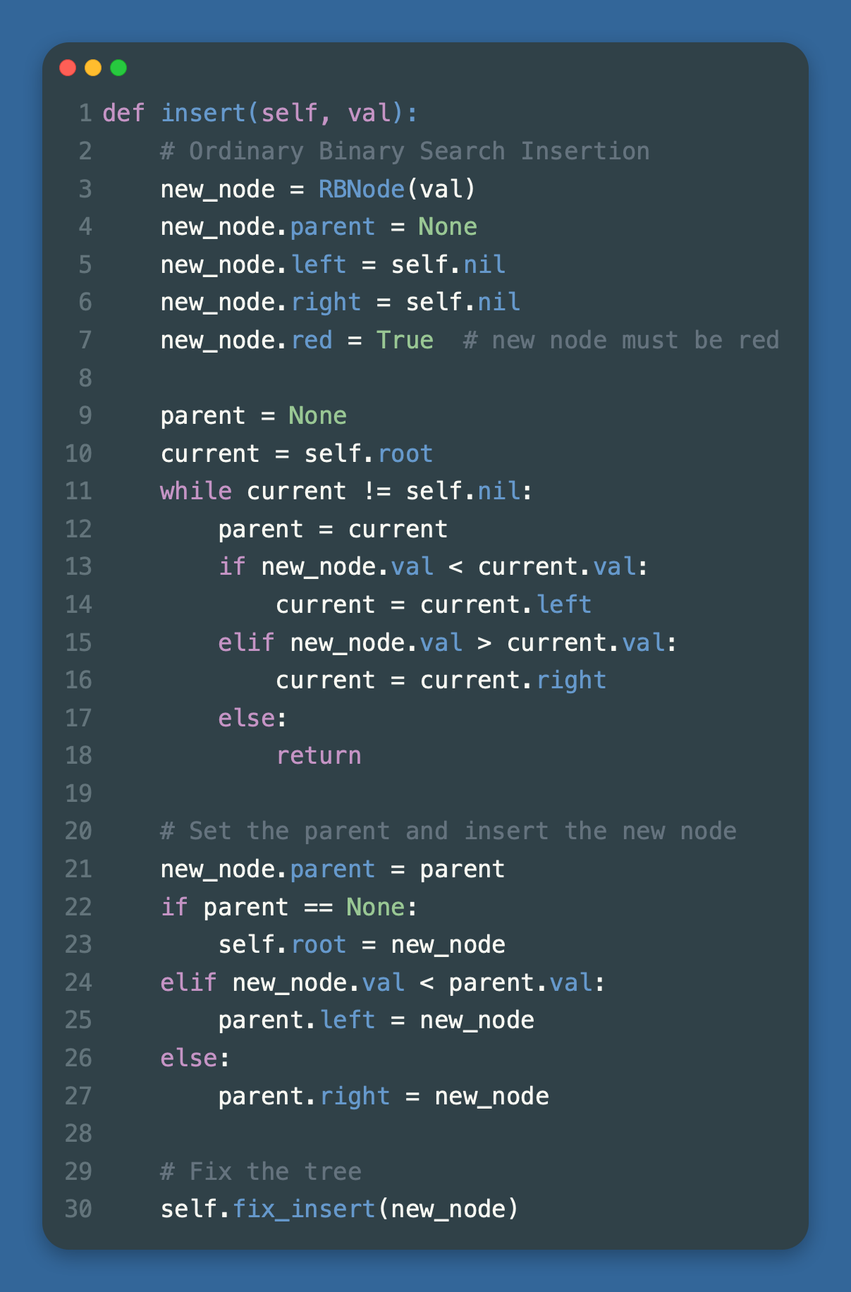
Insert method
El método de inserción se parecerá mucho a un método de inserción de árbol binario tradicional. La mayor diferencia es que después de hacer una inserción, llamaremos a un método especial “fix_insert”

Slide 8
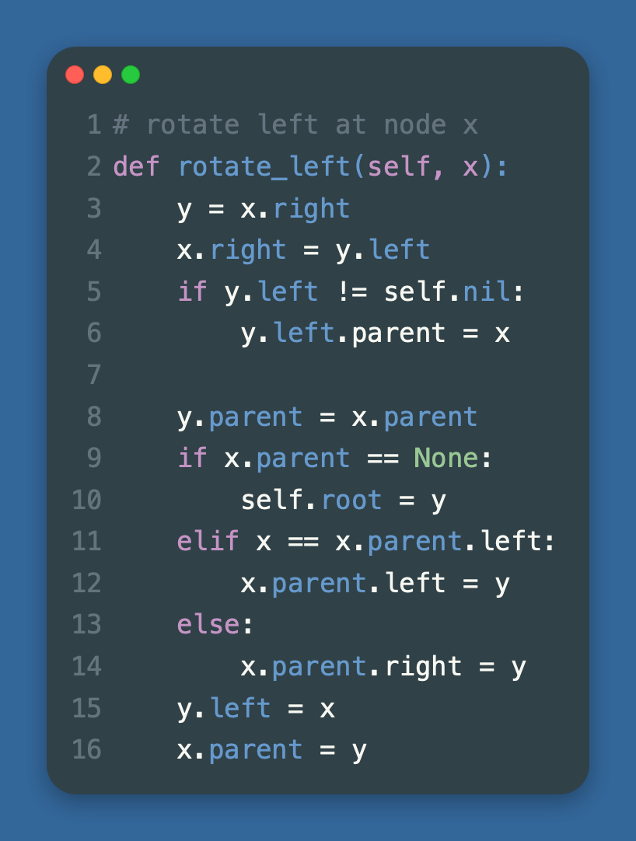
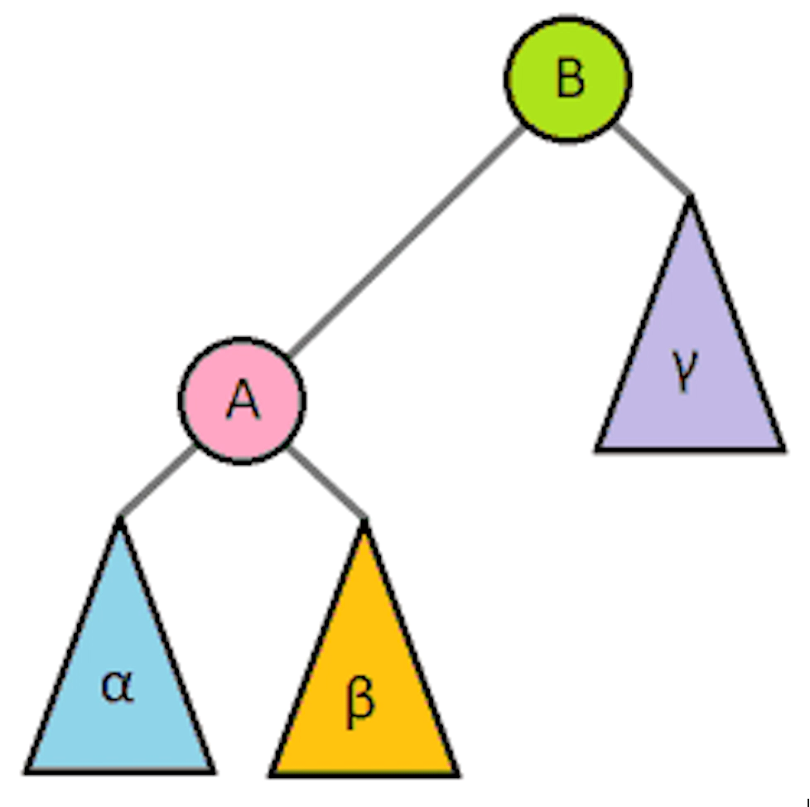
Rotate left

Slide 9
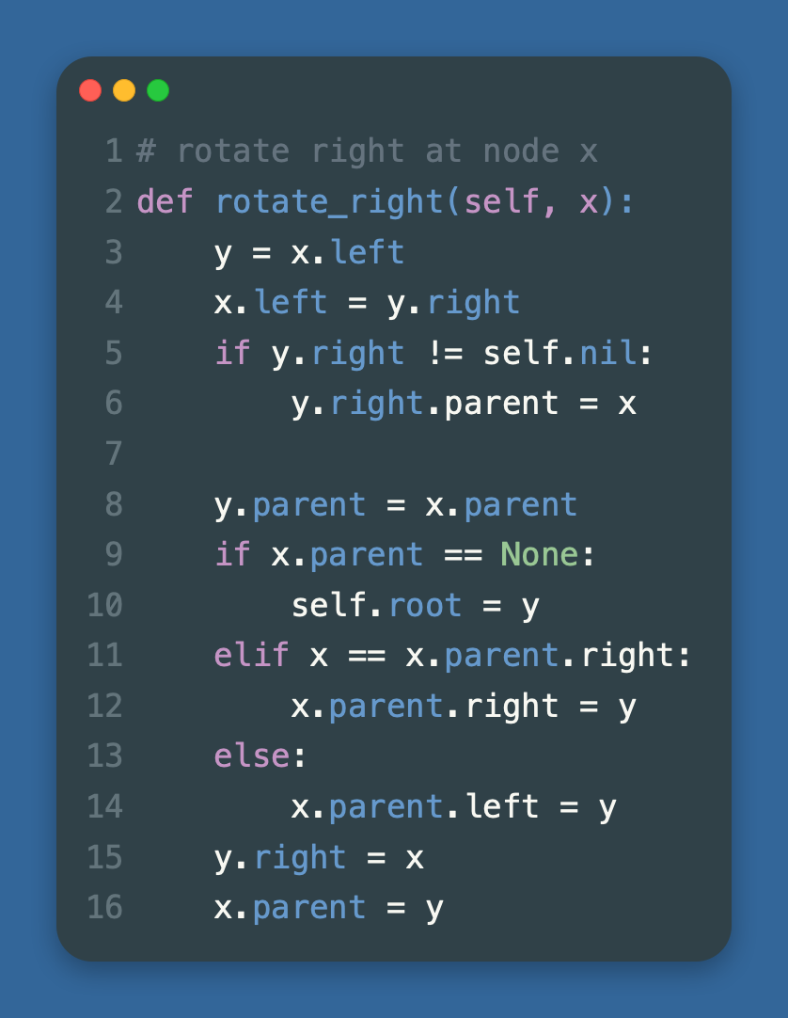
Rotate right

Slide 10
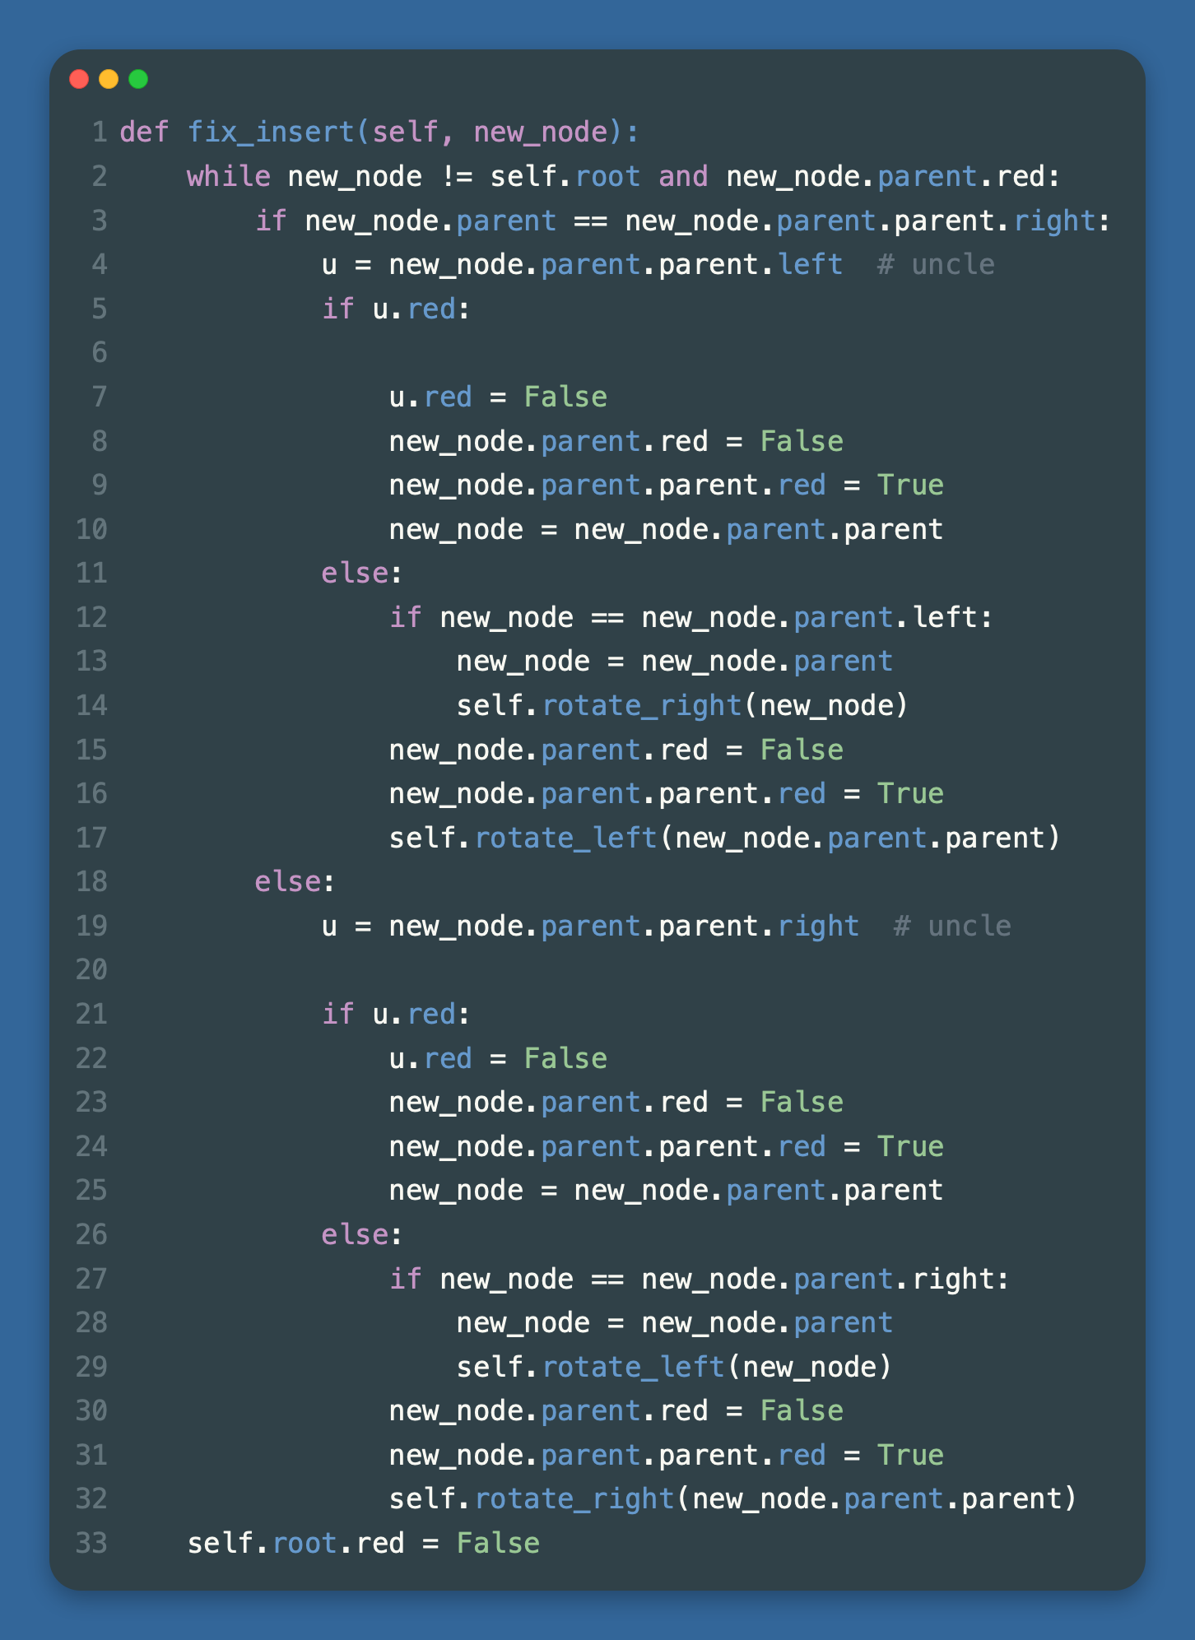
Fix insert

